Slide 1
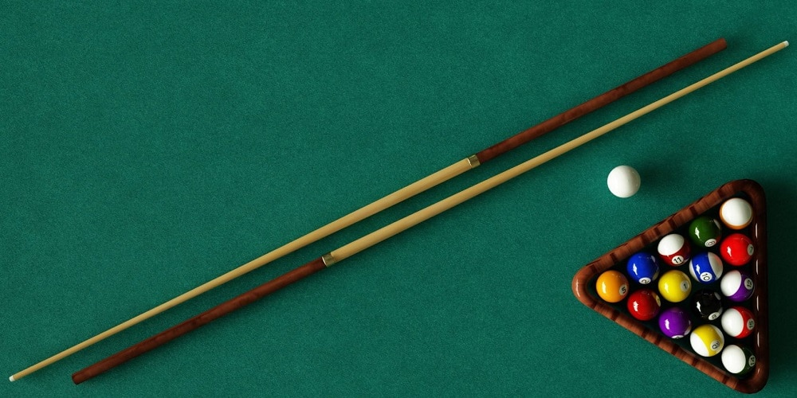
PLUG IN POOL
Revue finale - 15 juin 2023
Clément Trichet BTS SNIR - Lycée Lasalle Avignon

Slide 2
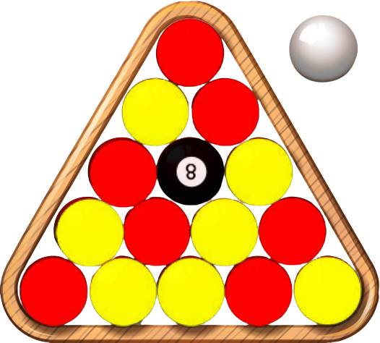
Blackball
2 joueurs
6 poches
7 billes jaunes
7 billes rouges
1 bille noire
1 bille blanche

Slide 3
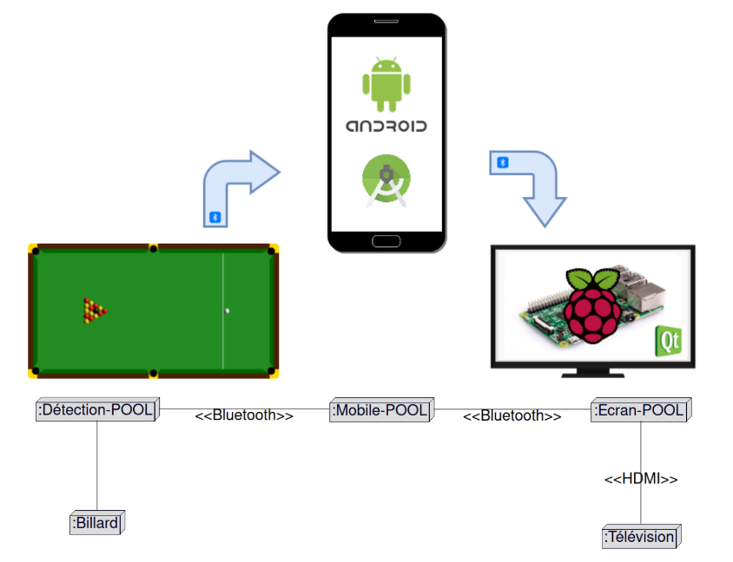

Synoptique du système
Protocole MobilePool
ProtocoleEcranPool
Table connectée (DétectionPool) EC
Détecter une empoche, la couleur de la bille et la poche concernée
Application Android (MobilePool)
Suivre le déroulement d’une manche
Enregistrer les données de jeu
TV connectée (EcranPool)
Afficher le déroulement de la manche

Slide 4


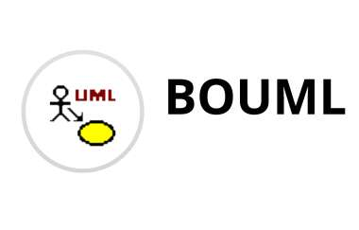



Outils
Gestion de projet
Programmation
Modélisation
Git

Slide 5
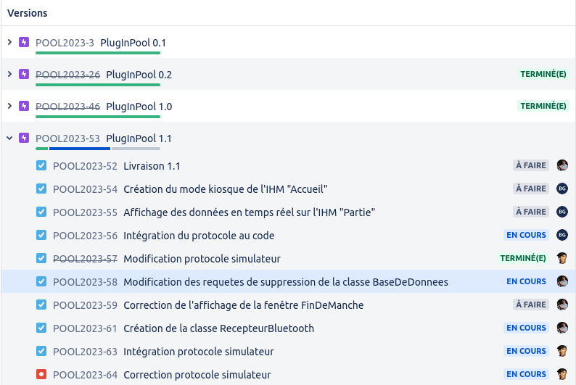
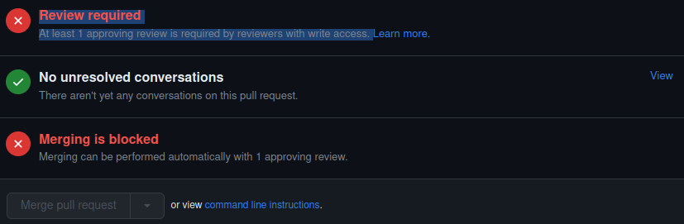
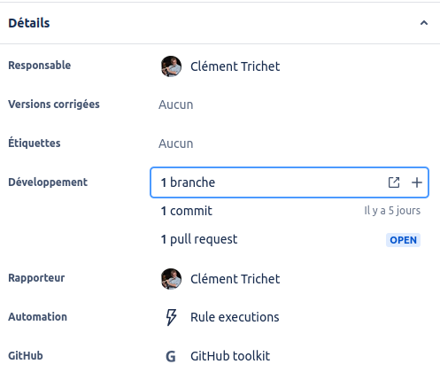
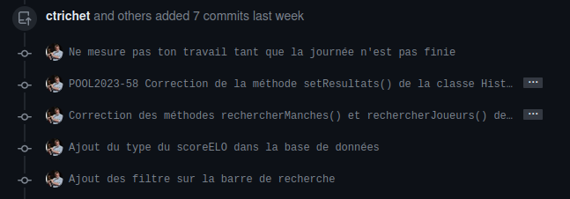
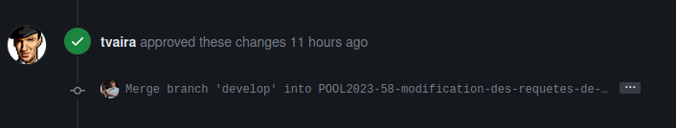
Ticket de développement
while(true)
{
$git checkout -b “Nom-de-la-branche”
…………..
$git add -A
…………..
$git push
}

Slide 6
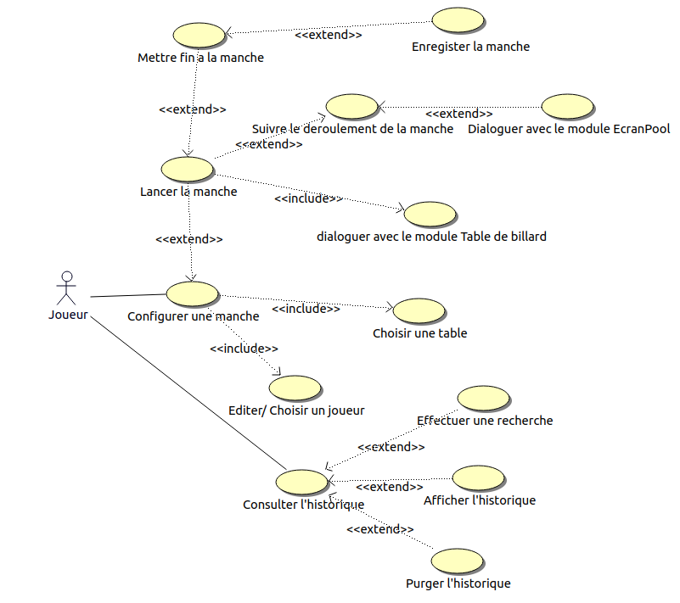

Cas d’utilisations

Slide 7
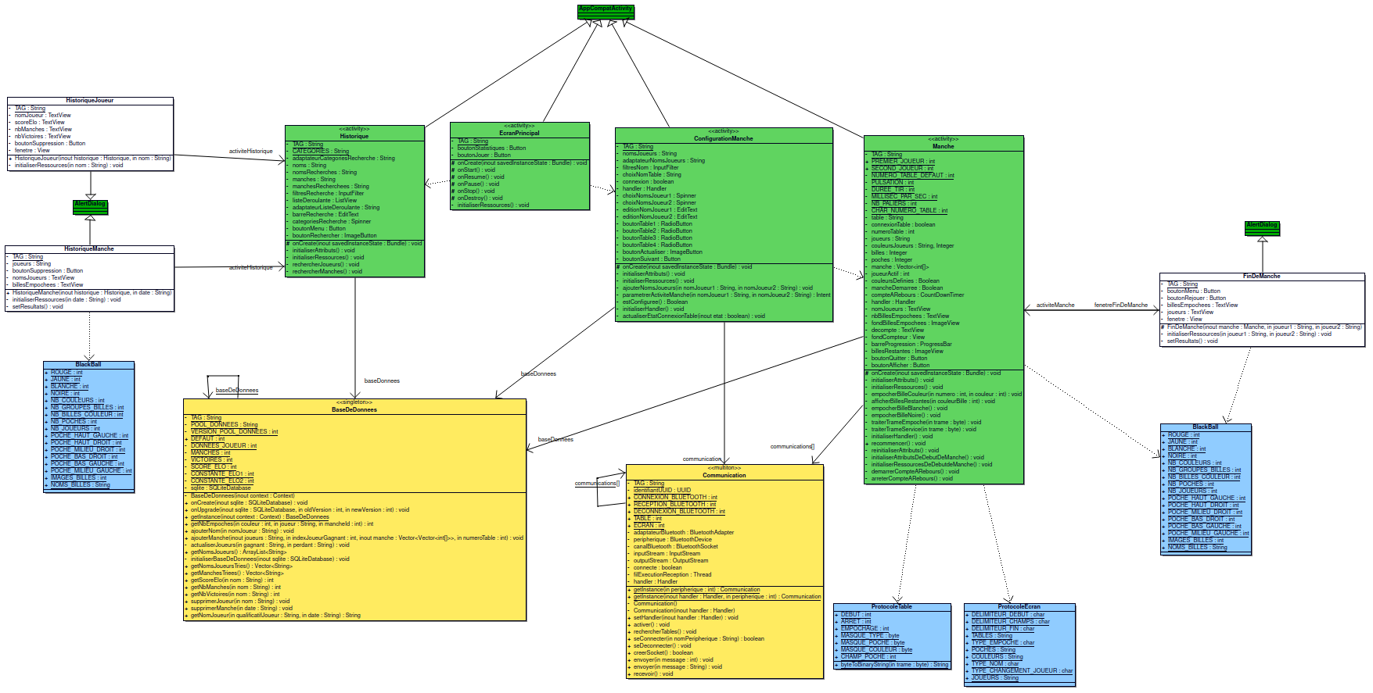
Diagramme de classes

Slide 8
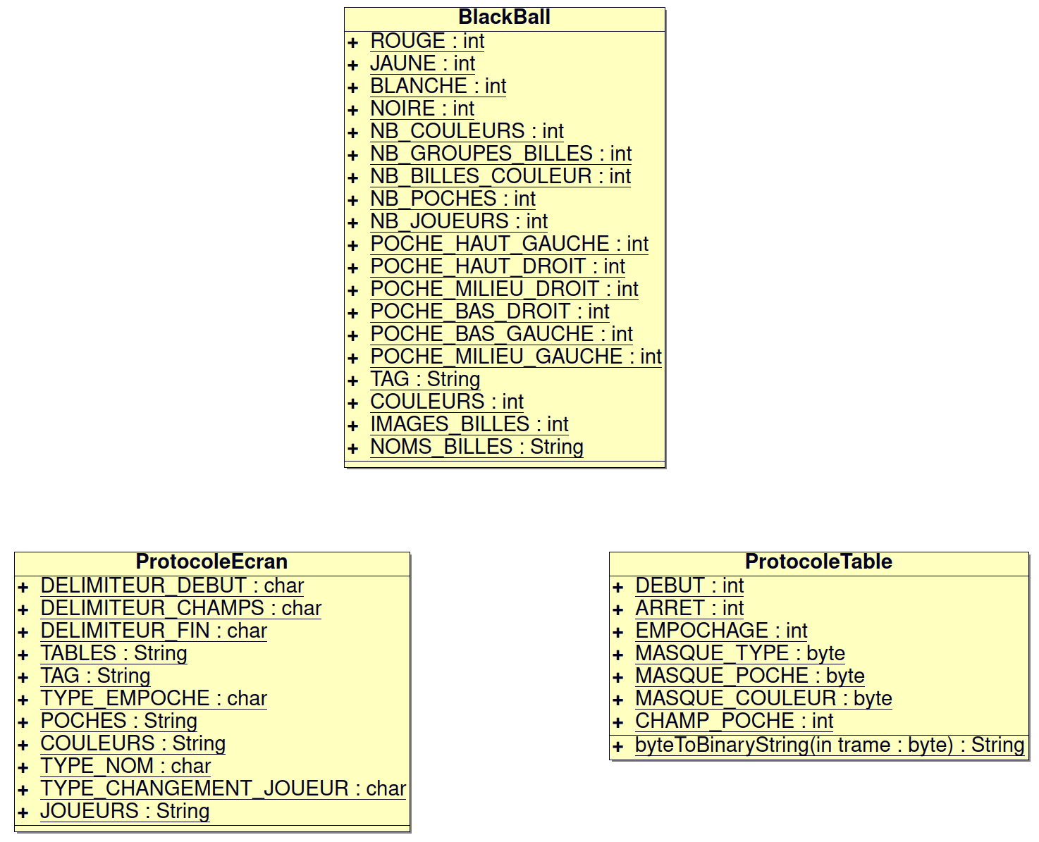
Constantes

Slide 9
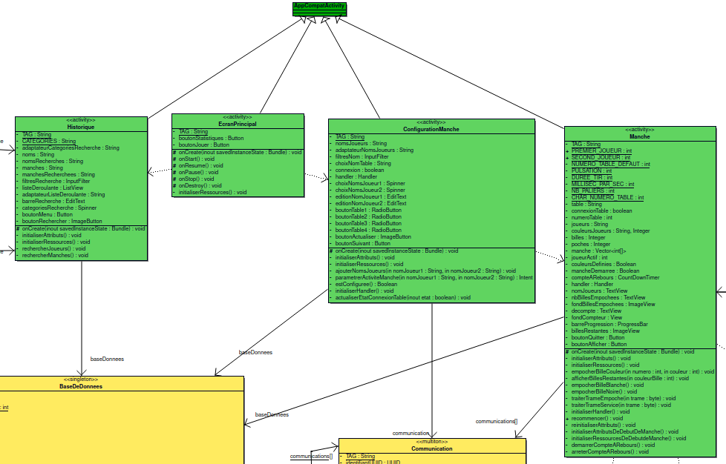
Activity :

Slide 10
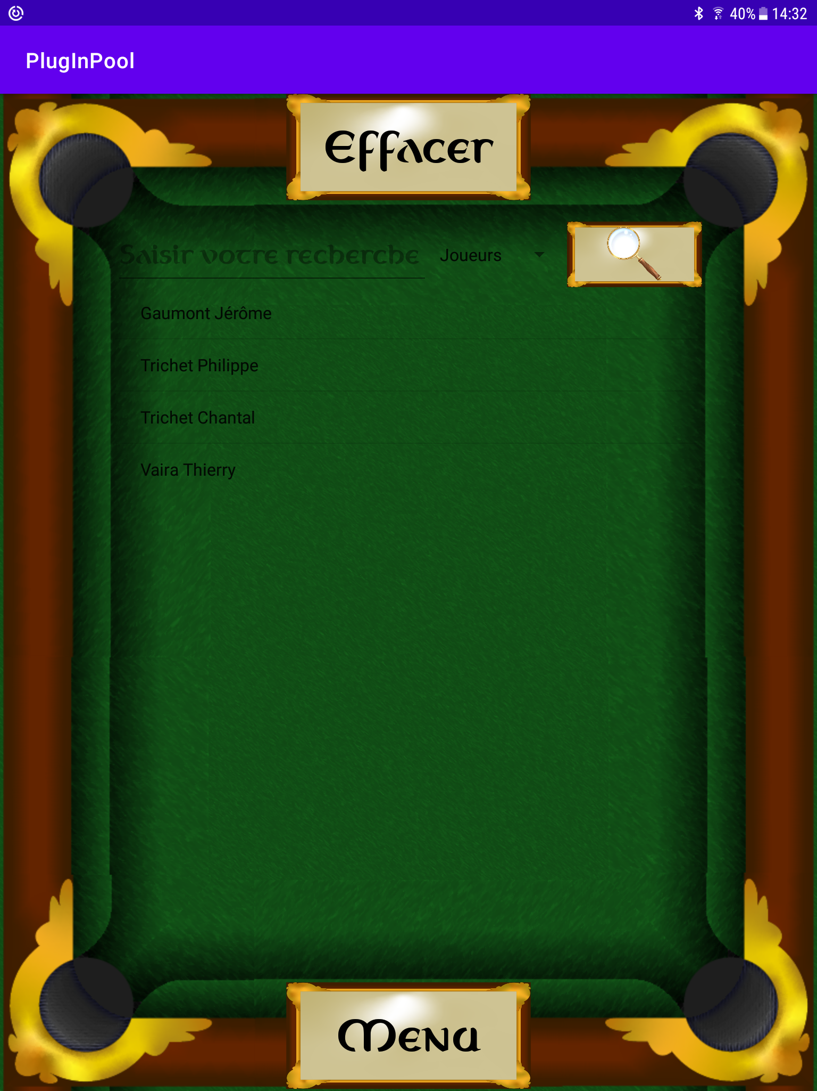
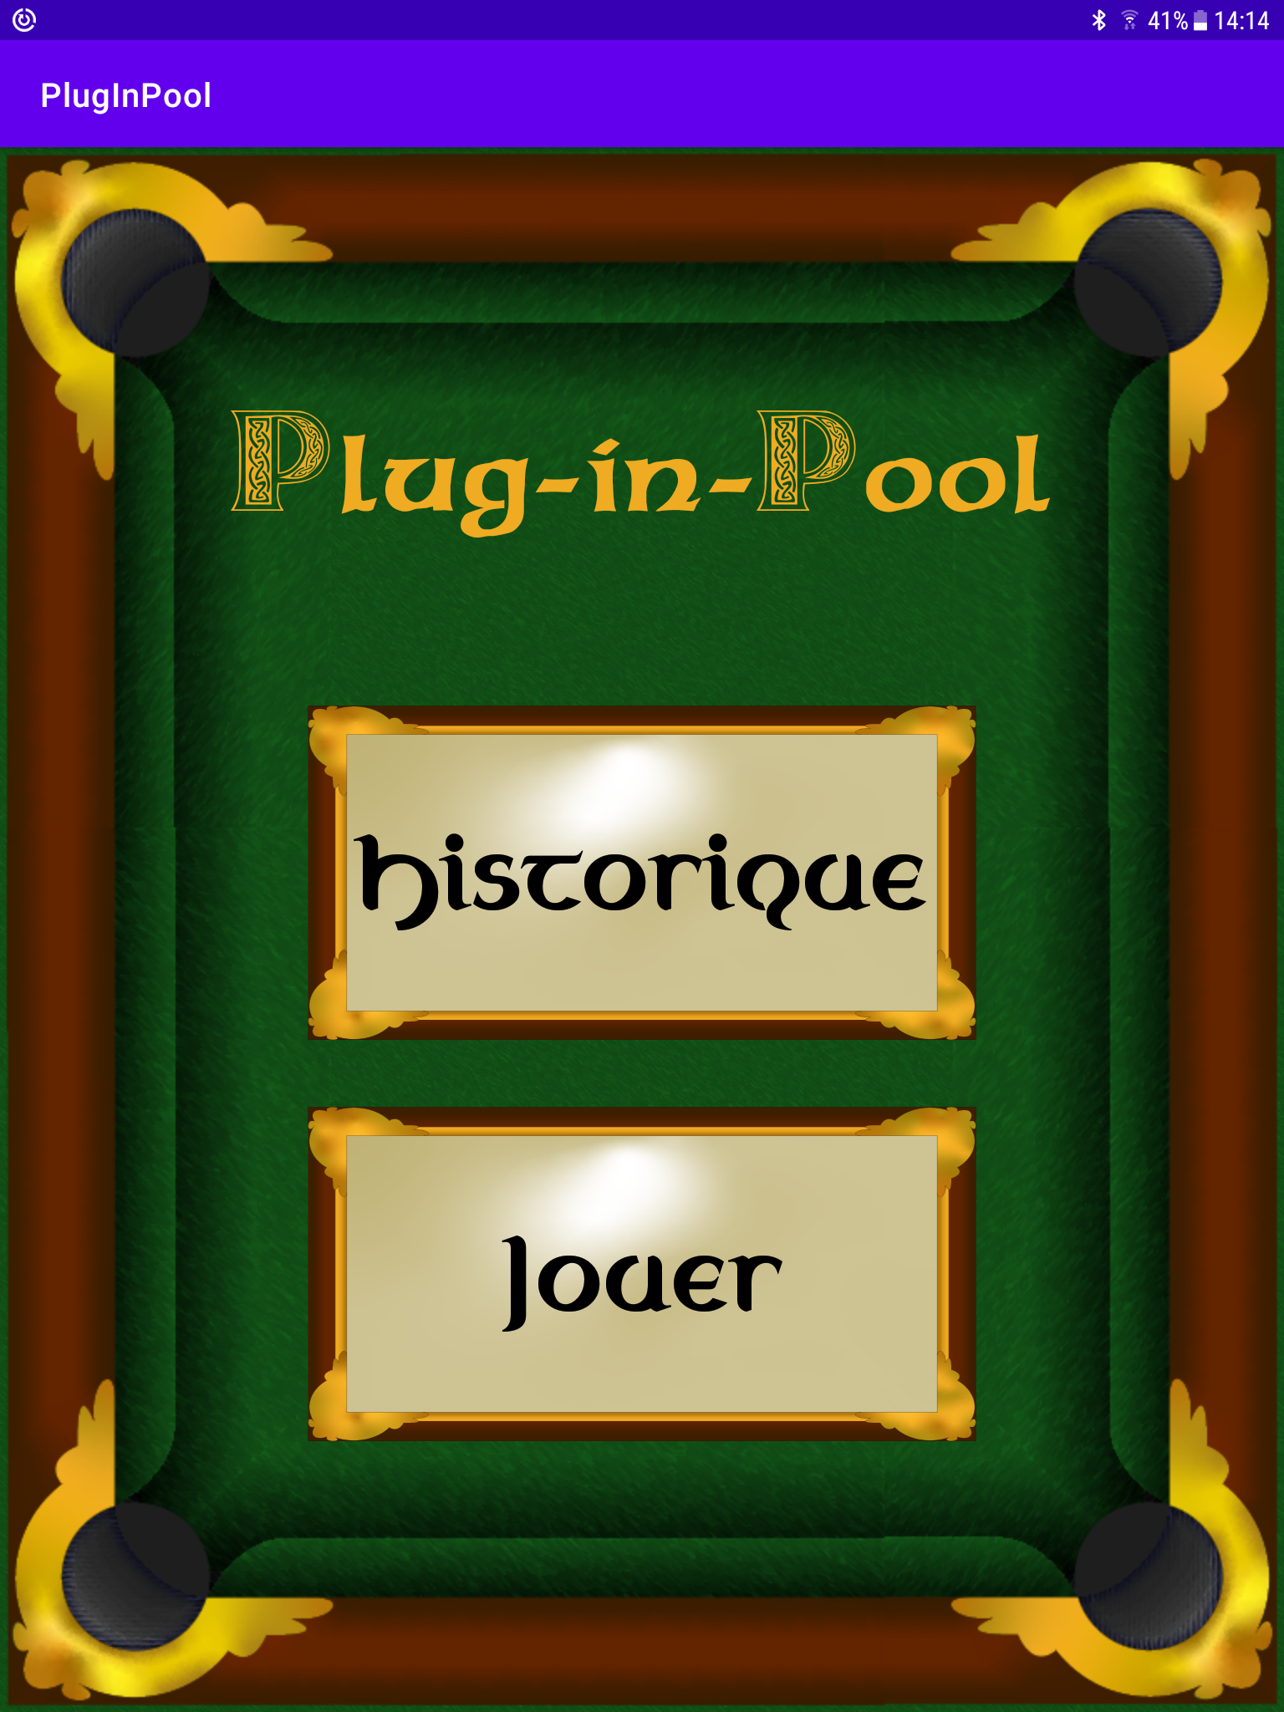
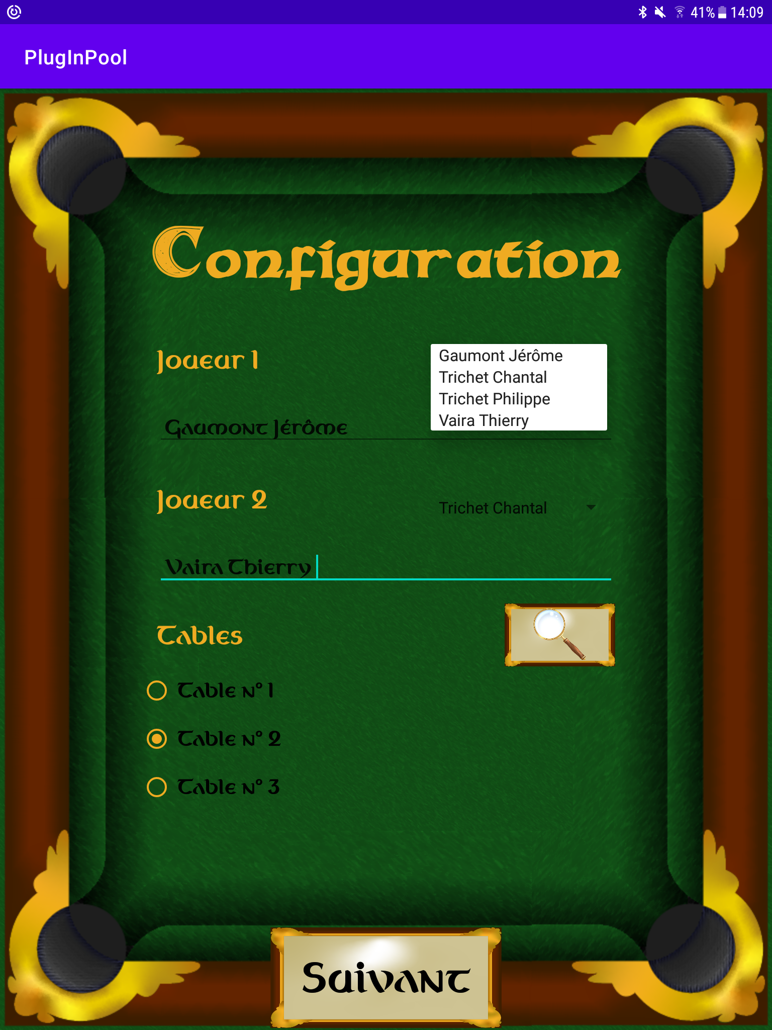
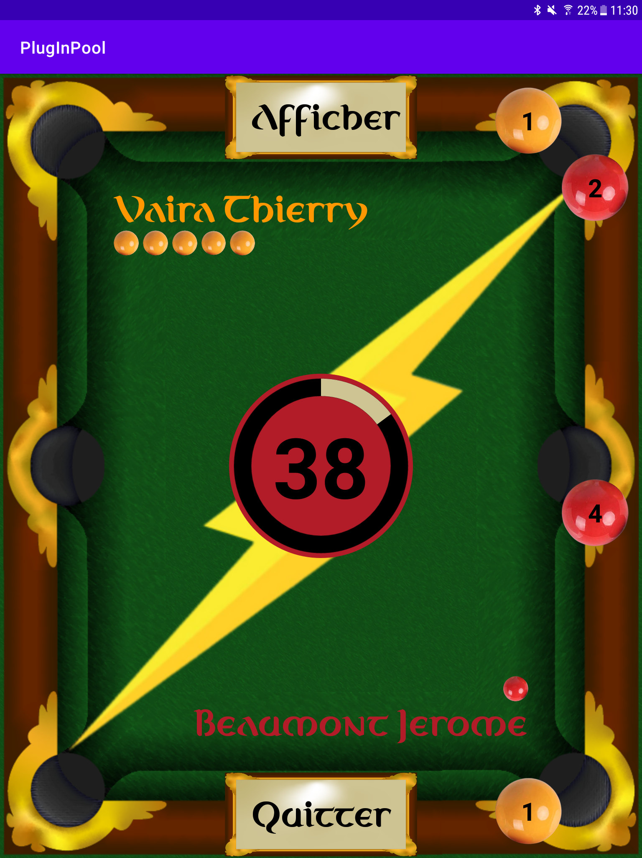

Slide 11
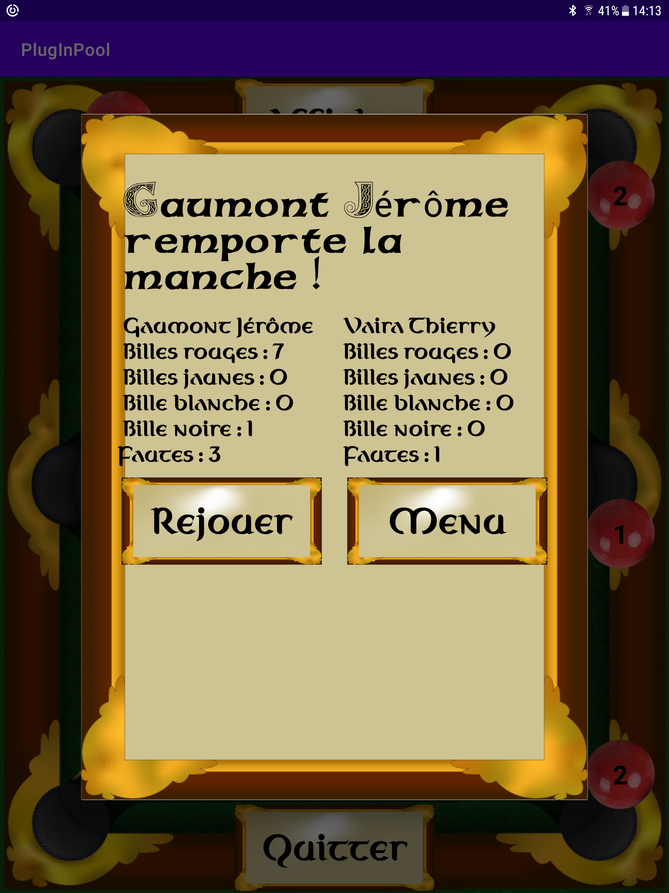
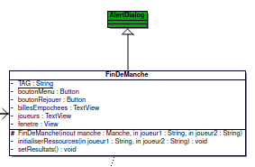
AlertDialog :

Slide 12
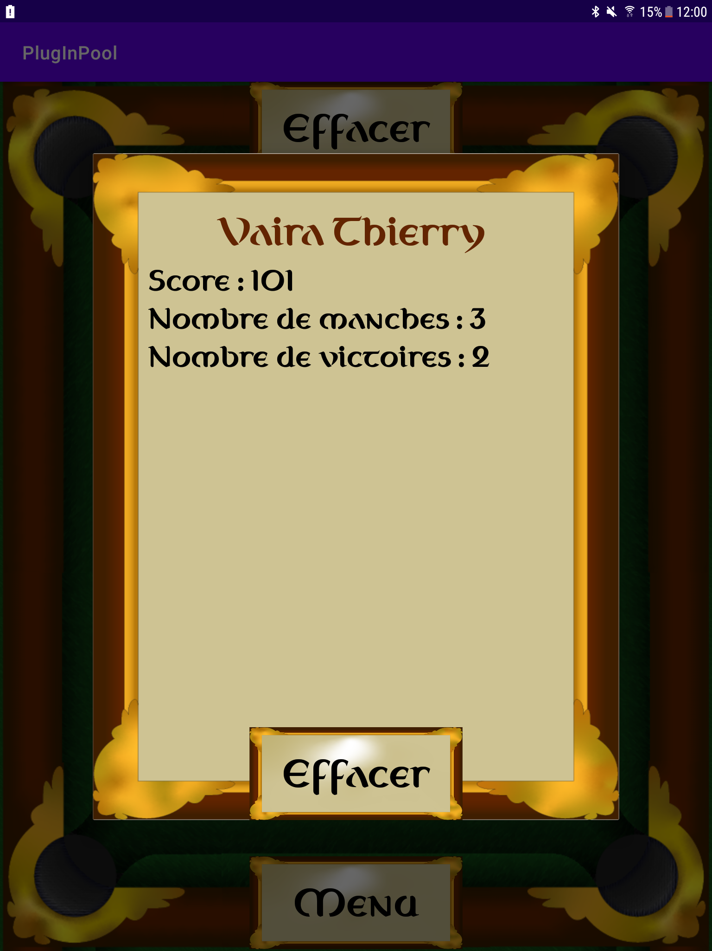
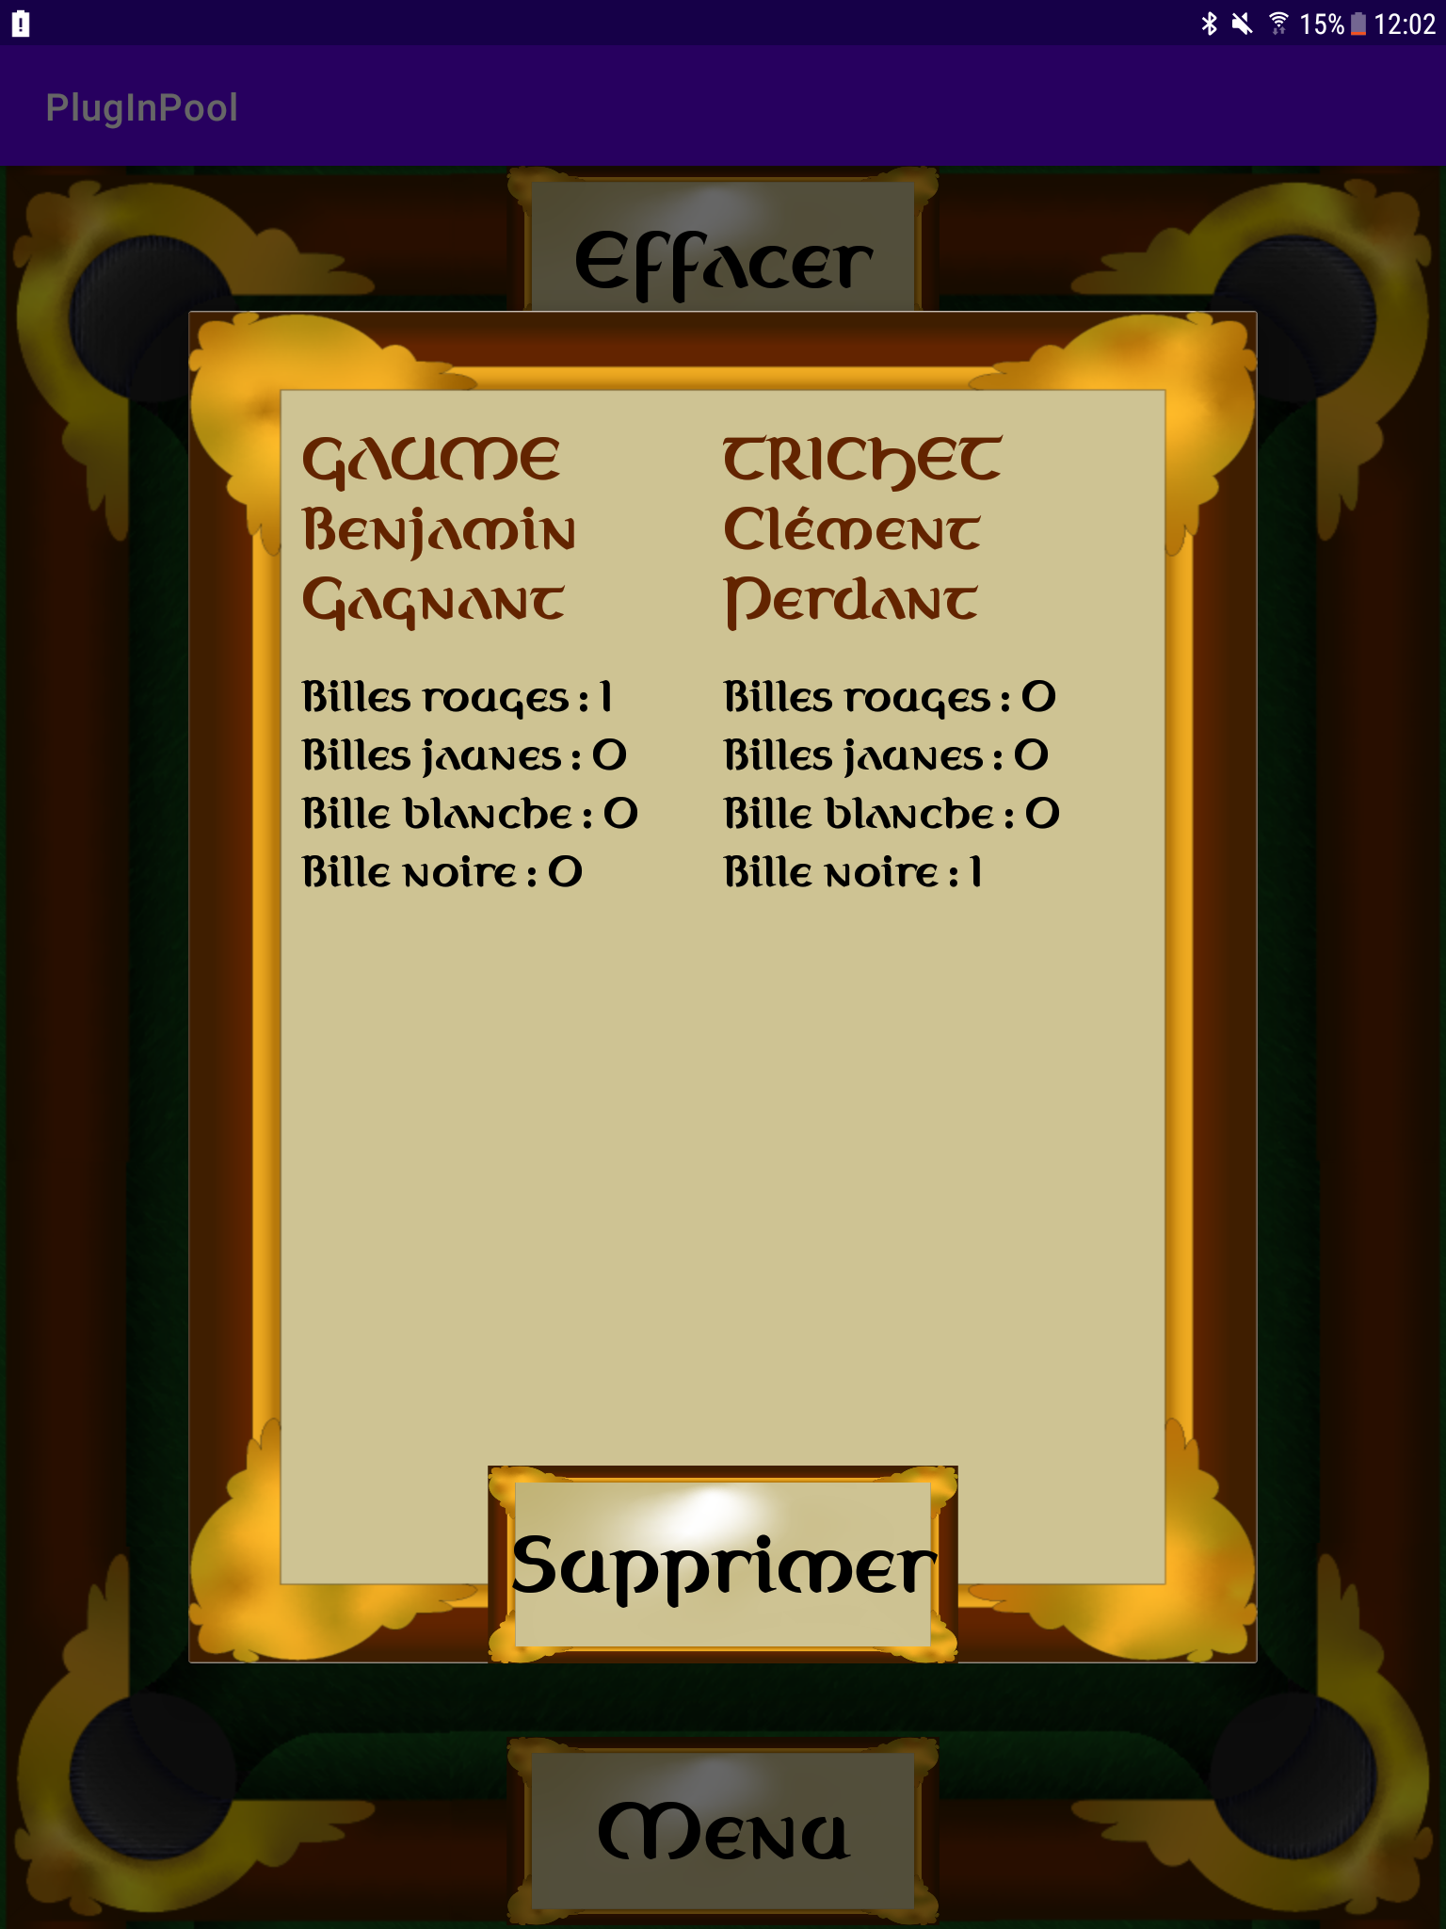

Slide 13
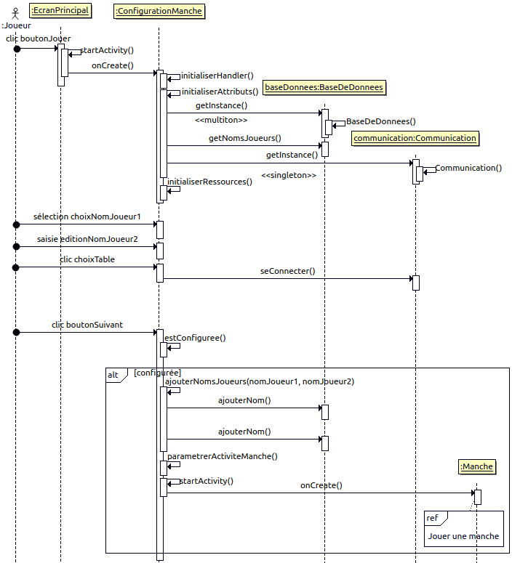
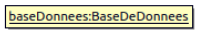
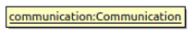
Configuration de manche
Configurer la Manche :
Choisir une table
Choisir un joueur
Editer un joueur
<<singleton>>
<<multiton>>

Slide 14
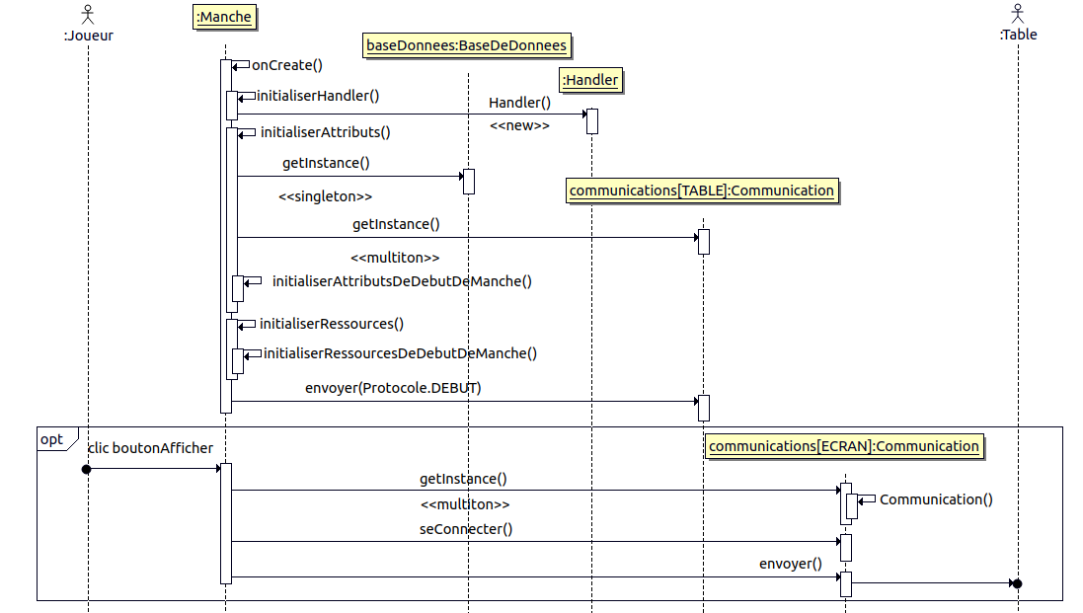
Séquence
de jeu
Jouer une Manche :

Slide 15
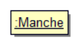
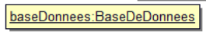
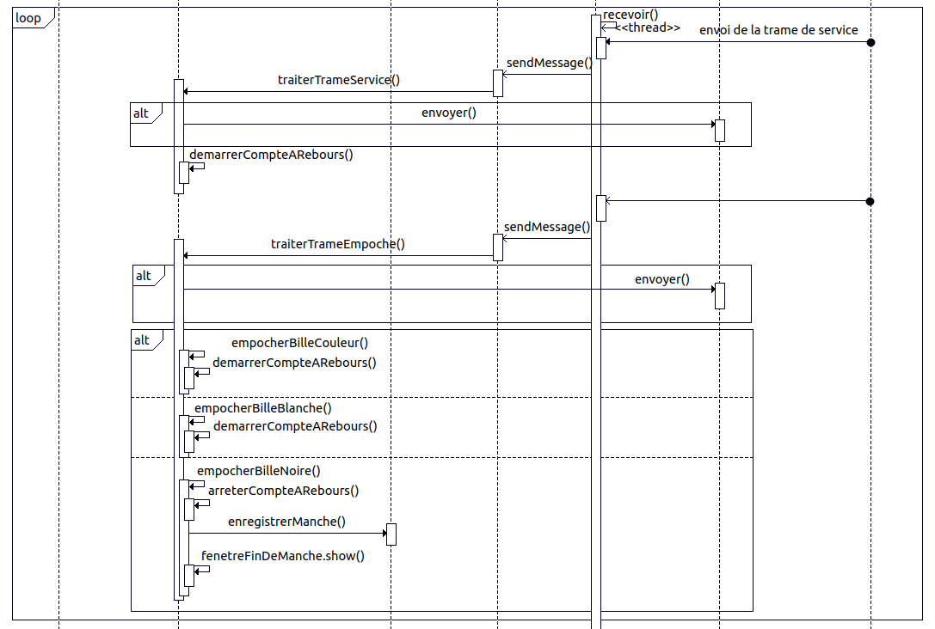

Slide 16
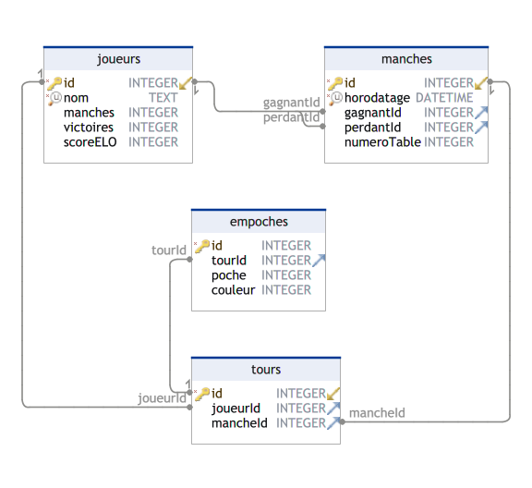
Base de données SQLite

Slide 17

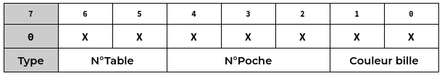
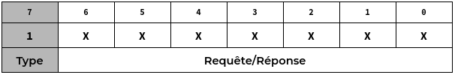
Protocole Mobile - Pool Table

Slide 18
Protocole Mobile - Pool Ecran - Pool
Trame de Noms des joueurs
${Type};{Table};{Poche};{Couleur}\n
Trame d’Empoche
${Type};{Table};{Joueur1};{Joueur2}\n
Trame de Changement de joueur
${Type};{Table};{Joueur}\n

Slide 19
Recette
Configurer une manche |  | Lancer une manche |  | Mettre fin à la manche
Choisir/Editer un joueur |  | Suivre le déroulement de la manche |  | Enregistrer la manche
Choisir une table |  | Dialoguer avec le module EcranPool
Dialoguer avec le module table de billard |  | Changer automatiquement de joueur

Slide 20
Recette
Consulter l’historique
Effectuer une recherche
Afficher l’historique
Purger l’historique

Slide 21
Améliorations possibles
Modification du style des listes déroulantes 1.2
Liste déroulante scrollable (Historique) 1.2
Ajout d’un mode temps décisif 1.2
Recherche des périphériques disponibles 1.3
Modification des protocoles 2.0
Enregistrement des fautes dans la base de données 2.0
Modification des constantes du score ELO 2.0

Slide 22

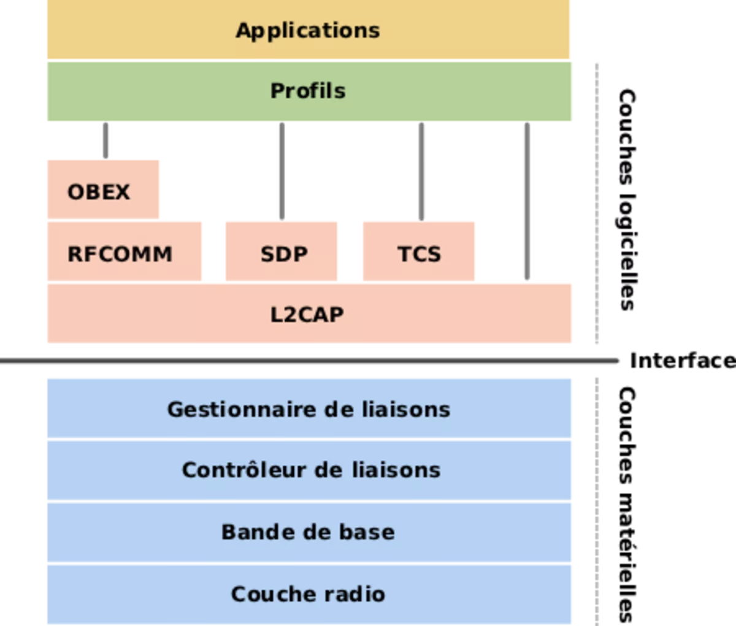
Bluetooth 4.2
2,4 GHz
2,1 Mbit/s

Slide 23
Score ELO

Slide 24
Matériel
Désignation | Caractéristiques techniques
Table de billard | Modèle BT 500 US
Microcontrôleur | ESP32
Nano - ordinateur | Raspberry Pi modèle 3B ou 4B
Ecran TV | Entrée HDMI
Tablette | Tablette Samsung Nexus 9

Slide 25
Expression du besoin
Suivi de partie pour le Blackball composé de 3 modules :
DétectionPool (ESP 32) EC
MobilePool (tablette tactile) Clément TRICHET
EcranPool (TV connectée) Benjamin GAUME

Slide 26
Table Connectée
FRADIN Guillaume (EC)
Lancer une séquence de jeu
Identifier la poche lors d’une empoche
Identifier la couleur de la bille empochée
Dialoguer avec le terminal mobile
Afficher l’état de la manche, configurée, en cours (LED)

Slide 27
TV connectée
GAUME Benjamin (IR2)
Afficher un écran d’accueil
Visualiser l’empochage d’une bille
Visualiser la manche la manche en cours
Visualiser les données de la rencontre
Dialoguer avec le terminal mobile

